Slide 1
数 字 逻 辑
Digital Logic Circuit
— Pinciples and Practices
丁 贤 庆
ahhfdxq@163.com
Notes:
1

Slide 2

Home work（P350）
1、第六章习题答案已经上传到QQ群。
2、期末考试中第六章有30分左右的考题。
3、本周六和下周一是第4次实验时间。
6.5.8
6.5.9
6.5.13
6.5.15
6.5.16

Slide 3
第6章 时序逻辑电路
Sequential Logic Circuit

Slide 4
6.5.2 计 数 器
概 述
(1) 计数器的逻辑功能
计数器的基本功能是对输入时钟脉冲进行计数。它也可用于分频、定时、产生节拍脉冲和脉冲序列及进行数字运算等等。
(2) 计数器的分类
按脉冲输入方式，分为同步和异步计数器
按进位体制，分为二进制、十进制和任意进制计数器
按逻辑功能，分为加法、减法和可逆计数器

Slide 5
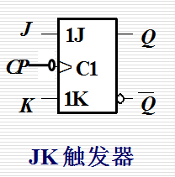
6.5.2 计 数 器
对输入时钟脉冲个数进行计数的器件称为计数器。它也可用于分频、定时、产生节拍脉冲和脉冲序列及进行数字运算等等。
下降沿触发的 JK 触发器
在CP脉冲的下降沿到来瞬间使触发器的状态（Q的值）才发生变化：
下降沿触发
J=K=1

Slide 6
1、 二进制计数器
(1) 异步二进制计数器---由JK触发器构成4位异步二进制加法计数器
此图中JK引脚没有连接，等效于J=K=1。
在时钟下降沿处发生状态翻转。按照
进行状态翻转

Slide 7
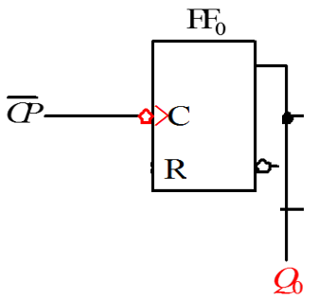
J=K=1
Notes:
放大电路存在电抗元件，如电容、电感。因此输入信号的频率不同，电路的输出响应也不同。

Slide 8
1、 二进制计数器
(1) 异步二进制计数器---4位异步二进制加法计数器
工作原理

Slide 9
结论:
计数器的功能：不仅可以计数也可作为分频器。
Notes:
放大电路存在电抗元件，如电容、电感。因此输入信号的频率不同，电路的输出响应也不同。

Slide 10
(2)设计二进制同步加1计数器
直接分析状态表，采用T触发器实现
计数顺序
电路状态
进位输出
4位二进制计数器状态表
Q₃
Q₂
Q₁
Q₀
Q₀在每个CP都翻转一次
0
0
0
0
0
0
FF₀可采用T=1的T触发器
1
0
0
0
1
0
Q₁仅在Q₀=1后的下一个CP到来时翻转
2
0
0
1
0
0
3
0
0
1
1
0
4
0
1
0
0
0
FF₁可采用T= Q₀的T触发器
5
0
1
0
1
0
Q₂仅在Q₀=Q₁=1后的下一个CP到来时翻转
6
0
1
1
0
0
7
0
1
1
1
0
8
1
0
0
0
0
FF₂可采用T= Q₀Q₁的T触发器
9
1
0
0
1
0
T触发器特性方程:
10
1
0
1
0
0
Q₃仅在Q₀=Q₁=Q₂=1后的下一个CP到来时翻转
11
1
0
1
1
0
12
1
1
0
0
0
13
1
1
0
1
0
FF₃可采用T= Q₀Q₁Q₂的T触发器
14
1
1
1
0
0
15
1
1
1
1
1
16
0
0
0
0
0

Slide 11
T=1时：
(a) 4位二进制同步加计数器逻辑图---由T触发器构成
T触发器特性方程:
Q^{n} | Q^{n+1} | T
0 | 1 | 1
1 | 0 | 1
从真值表可以看出，
只能在状态变化处T=1,
其他位置处T=0。上页
中T的取值就满足要求。

Slide 12
4位二进制同步加计数器时序图
结论:
计数器的功能：不仅可以计数也可作为分频器。

Slide 13
(b) 4位二进制同步加计数器逻辑图---由D触发器构成

Slide 14
(c) 在上页电路基础上添加计数使能和并行进位引脚，如下图：
计数使能引脚：控制停止计数（保持不变，Q^{n+1}=Q^{n}）和允许计数
引脚CET、 CEP为计数使能，并行进位: TC = Q₃Q₂Q₁Q₀⋅CET
当CET=0或者
CEP=0时，
D = 0 Q^{n}
=Q^{n}
Q^{n+1}=Q^{n}

Slide 15
芯片74LVC161
2选1数据选择器

Slide 16
(3)时序图
TC=CET•Q₃Q₂Q₁Q₀

Slide 17
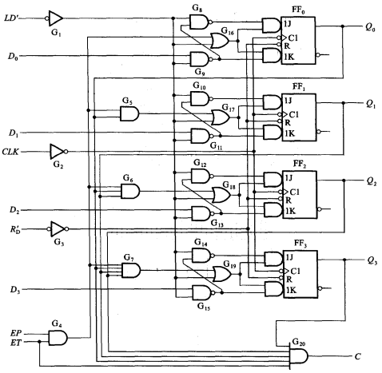
74HC161是集成同步四位二进制加法计数器，具有异步复位、同步置数、保持和计数功能，内部逻辑如右图所示。
Notes:
17

Slide 18
计数器芯片74LVC161 逻辑功能表
输 入 |  |  |  |  |  |  |  |  | 输 出
清零 | 预置 | 使能 |  | 时钟 | 预置数据输入 |  |  |  | 计 数 |  |  |  | 进位
 |  | CEP | CET | CP | D₃ | D₂ | D₁ | D₀ | Q₃ | Q₂ | Q₁ | Q₀ | TC
L | × | × | × | × | × | × | × | × | L | L | L | L | L
H | L | × | × | ↑ | D₃ | D₂ | D₁ | D₀ | D₃ | D₂ | D₁ | D₀ | *
H | H | L | × | × | × | × | × | × |  | 保 | 持 |  | *
H | H | × | L | × | × | × | × | × |  | 保 | 持 |  | *
H | H | H | H | ↑ | × | × | × | × |  | 计 | 数 |  | *
CR的作用？
清零端
PE的作用？
并行置数端

Slide 19
74LVC161的功能表。
输入 |  |  |  |  | 功能
CP | CR | PE | CEP | CET | 说明 | 解释
× | 0 | × | × | × | 异步复位 | Q₃Q₂Q₁Q₀=0000
↑ | 1 | 0 | × | × | 同步置数 | Q₃^{n+1}Q₂^{n+1}Q₁^{n+1}Q₀^{n+1}=D₃D₂D₁D₀
× | 1 | 1 | 0 | 1 | 保持 | Q^{n+1}=Q^{n} | 保持
× | 1 | 1 | × | 0 |  |  | 保持
↑ | 1 | 1 | 1 | 1 | 计数 | 加1计数
1、反馈清零法：利用异步置零输入端CR，得到N进制计数器
2、反馈置数法: 利用同步置数端PE，在M进制计数器的计数过程中，跳过M-N个状态，得到N进制计数器
Notes:
19

Slide 20


(4）应用
例 用74LVC161构成九进制加计数器。
(a) 反馈清零法：利用异步置零输入端，在M进制计数器的 计数过程中，跳过M-N个状态，得到N进制计数器的方法。
CP | Q₃ | Q₂ | Q₁ |  | Q₀
0 | 0 | 0 | 0 |  | 0
1 | 0 | 0 | 0 |  | 1
2 | 0 | 0 | 1 |  | 0
… | …….
8 | 1 | 0 |  | 0 | 0
9 | 1 | 0 |  | 0 | 1
… |  | ……
15 | 1 | 1 |  | 1 | 1
1
1
CP
1
设法跳过16−9=7个状态

Slide 21
工作波形
1
1
CP
1
状态图

Slide 22
利用同步置数端构成九进制计数器
(b) 反馈置数法:利用同步置数端，在M进制计数器的计数过程中，跳过M-N个状态，得到N进制计数器的方法。
CP | Q₃ | Q₂ | Q₁ |  | Q₀
0 | 0 | 0 | 0 |  | 0
1 | 0 | 0 | 0 |  | 1
2 | 0 | 0 | 1 |  | 0
… | …….
8 | 1 | 0 |  | 0 | 0
9 | 1 | 0 |  | 0 | 1
… |  | ……
15 | 1 | 1 |  | 1 | 1
1
1
1
CP

Slide 23
采用后九种状态作为有效状态，用反馈置数法 构成九进制加计数器。
1
1 1 1
0
CP | Q_{D} | Q_{C} | Q_{B} |  | Q_{A}
0 | 0 | 0 | 0 |  | 0
1 | 0 | 0 | 0 |  | 1
2 | 0 | 0 | 1 |  | 0
… | …….
7 | 0 | 1 |  | 1 | 1
8 | 0 | 1 |  | 1 | 1
9 | 1 | 0 |  | 0 | 0
… |  | ……
15 | 1 | 1 |  | 1 | 1
Q₃ Q₂ Q₁ Q₀
1
1
0 1 1 1
1 0 0 0
CP
1 0 0 1
1 0 1 0
1 0 1 1
1 1 0 0
1 1 0 1
1 1 1 0
1 1 1 1

Slide 24
波形图：
1
2
3
4
5
6
7
8
9
10
该计数器的模为9。

Slide 25
分析下图所示的时序逻辑电路，试画出其状态图和在CP脉冲作用下Q₃、Q₂、Q₁、Q₀的波形，并指出计数器的模是多少？
M=12

Slide 26
例 用74VC161组成256进制计数器。
设计思想
解：
1片74161是16进制计数器
256 = 16×16
所以256进制计数器需用两片74161构成
片与片之间的连接通常有两种方式：
并行进位 (低位片的进位信号作为高位片的使能信号)
串行进位 (低位片的进位信号作为高位片的时钟脉冲，
即异步计数方式)

Slide 27
并行进位：低位片的进位作为高位片的使能(采用同步时钟)
CP
0000 1111
+ 0 0 0 1
计数状态 : 0000 0000 ～1111 1111
N = 16×16=256

Slide 28
串行进位：低位片的进位作为高位片的时钟
0000 1111
+ 0 0 0 1
计数状态 : 0000 0000 ～1111 1111
采用串行进位时，为什么低TC要经反相器后作为高位的CP？

Slide 29
161芯片应用举例
序列信号发生器
在CP的作用下，Y端产生00010111循环序列信号
CP
1
1
1
Y
EN
C
B
74LS151
A
D
0
D
1
D
2
D
3
D
4
D
5
D
6
D
7
D
7
0
1
如要求Y端产生10110010循环序列信号，如何改变电路的连接？

Slide 30
3. 环形计数器
第一个CP:Q₃Q₂Q₁Q₀=0010，
第二个CP:Q₃Q₂Q₁Q₀=0100，
（1）工作原理
第三个CP:Q₃Q₂Q₁Q₀=1000，
① 基本环形计数器
Q3连线到D0，就构成基本环形计数器
第四个CP:Q₃Q₂Q₁Q₀=0001，
第五个CP:Q₃Q₂Q₁Q₀=0010，
置初态Q₃Q₂Q₁Q₀=0001，
状态图

Slide 31
② 扭环形计数器
a、电路
Q4 连线到D0，就
构成扭环计数器
b、状态表
状态编号 | Q₄ | Q₃ | Q₂ | Q₁ | Q₀
0 | 0 | 0 | 0 | 0 | 0
1 | 0 | 0 | 0 | 0 | 1
2 | 0 | 0 | 0 | 1 | 1
3 | 0 | 0 | 1 | 1 | 1
4 | 0 | 1 | 1 | 1 | 1
5 | 1 | 1 | 1 | 1 | 1
6 | 1 | 1 | 1 | 1 | 0
7 | 1 | 1 | 1 | 0 | 0
8 | 1 | 1 | 0 | 0 | 0
9 | 1 | 0 | 0 | 0 | 0
c、状态图

Slide 32
状态编号 | Q₄ | Q₃ | Q₂ | Q₁ | Q₀
0 | 0 | 0 | 0 | 0 | 0
1 | 0 | 0 | 0 | 0 | 1
2 | 0 | 0 | 0 | 1 | 1
3 | 0 | 0 | 1 | 1 | 1
4 | 0 | 1 | 1 | 1 | 1
5 | 1 | 1 | 1 | 1 | 1
6 | 1 | 1 | 1 | 1 | 0
7 | 1 | 1 | 1 | 0 | 0
8 | 1 | 1 | 0 | 0 | 0
9 | 1 | 0 | 0 | 0 | 0
译码电路简单,且不会出现竞争冒险

Slide 33
6.7 用Verilog HDL描述时序逻辑电路
6.7.1 移位寄存器的Verilog建模
6.7.2 计数器的Verilog建模
6.7.3 状态图的Verilog建模
6.7.4 数字钟的Verilog建模

Slide 34
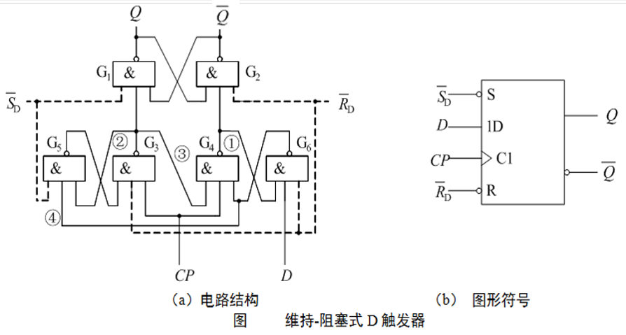
补充
S=Set R=Reset
清零端和置1端引脚
维持-阻塞式D触发器

Slide 35
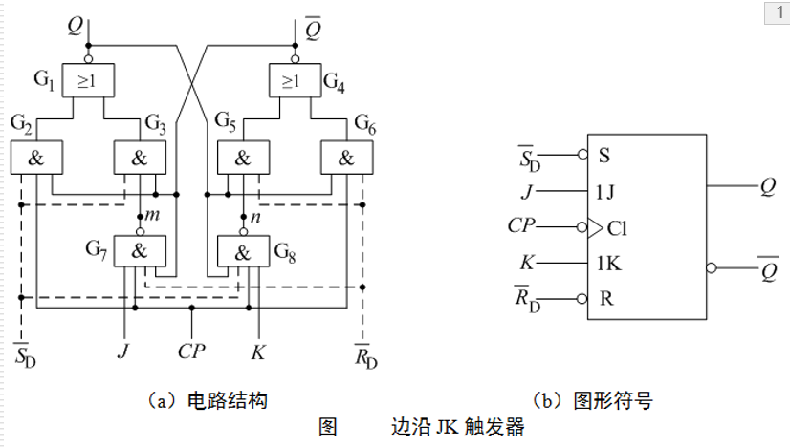
补充
S=Set R=Reset
清零端和置1端引脚
下降沿触发JK触发器

Slide 36
6.7.1 移位寄存器的Verilog建模
用行为级描述always描述一个４位双向移位寄存器，有异步清零、同步置数、左移、右移和保持。功能同74HC194。
module shift74x194 (S1, S0, D, Dsl, Dsr, Q, CP, CR);
input S1, S0; //控制输入
input Dsl, Dsr; //串行输入
input CP, CR; //时钟及清零
input [3:0] D; //并行输入
output [3:0] Q; //寄存器输出
reg [3:0] Q;

Slide 37
6.7.1 移位寄存器的Verilog建模
always @ (posedge CP or negedge CR)
if (~CR) Q <= 4'b0000;
else
case ({S1,S0})
2‘b00: Q <= Q; //保持
2‘b01: Q <= {Q[2:0],Dsr}; //右移
2‘b10: Q <= {Dsl,Q[3:1]}; //左移
2‘b11: Q <= D; //并行输入
endcase
endmodule

Slide 38
（b）典型集成电路
CMOS 4位双向移位寄存器74HC/HCT194
S1 | S0 | 功能
0 | 0 | 保持
0 | 1 | 低位往高位移动
1 | 0 | 高位往低位移动
1 | 1 | 并行置入
74HCT194 的功能表

Slide 39
6.7.2 计数器的Verilog建模实例
用Verilog描述具有使能端、异步置零、同步置数、计数、保持的16进制计数器,类似74HC161芯片。
module counter74x161_beh ( //Verilog 2001, 2005 syntax
input CEP, CET, PE, CP, CR, //输入端口声明
input [3:0] D, //并行数据输入
output TC, //进位输出
output reg [3:0] Q //数据输出端口及变量的数据类型声明
);
wire CE; //中间变量声明
Notes:
图中看出，谐波次数越高，幅值分量越小，对原波形的贡献越小，所以在一定条件下可忽略高次谐波。

Slide 40
6.7.2 计数器的Verilog建模实例
assign CE=CEP&CET; //CE=1时，计数器计数
assign TC=CET&PE&(Q == 4'b1111); //产生进位输出信号
always @(posedge CP, negedge CR) //Verilog 2001, 2005 syntax
if (~CR) Q<=4'b0000; //实现异步清零功能
else if (~PE) Q<=D; //PE=0, 同步装入输入数据
else if (CE) Q<=Q+1'b1; //加1计数
else Q<=Q; //输出保持不变
endmodule
Notes:
图中看出，谐波次数越高，幅值分量越小，对原波形的贡献越小，所以在一定条件下可忽略高次谐波。

Slide 41
2选1数据选择器
芯片74LVC161
输 入 |  |  |  |  |  |  |  |  | 输 出
清零 | 预置 | 使能 |  | 时钟 | 预置数据输入 |  |  |  | 计 数 |  |  |  | 进位
CR | PE | CEP CET |  | CP | D₃ | D₂ | D₁ | D₀ | Q₃ | Q₂ | Q₁ | Q₀ | TC
L | × | × | × | × | × | × | × | × | L | L | L | L | L
H | L | × | × | ↑ | D₃ | D₂ | D₁ | D₀ | D₃ | D₂ | D₁ | D₀ | *
H | H | L | × | × | × | × | × | × |  | 保 | 持 |  | *
H | H | × | L | × | × | × | × | × |  | 保 | 持 |  | *
H | H | H | H | ↑ | × | × | × | × |  | 计 | 数 |  | *

